Slide 1
projeto O Capitalista
A livraria
.
da capital

Slide 2
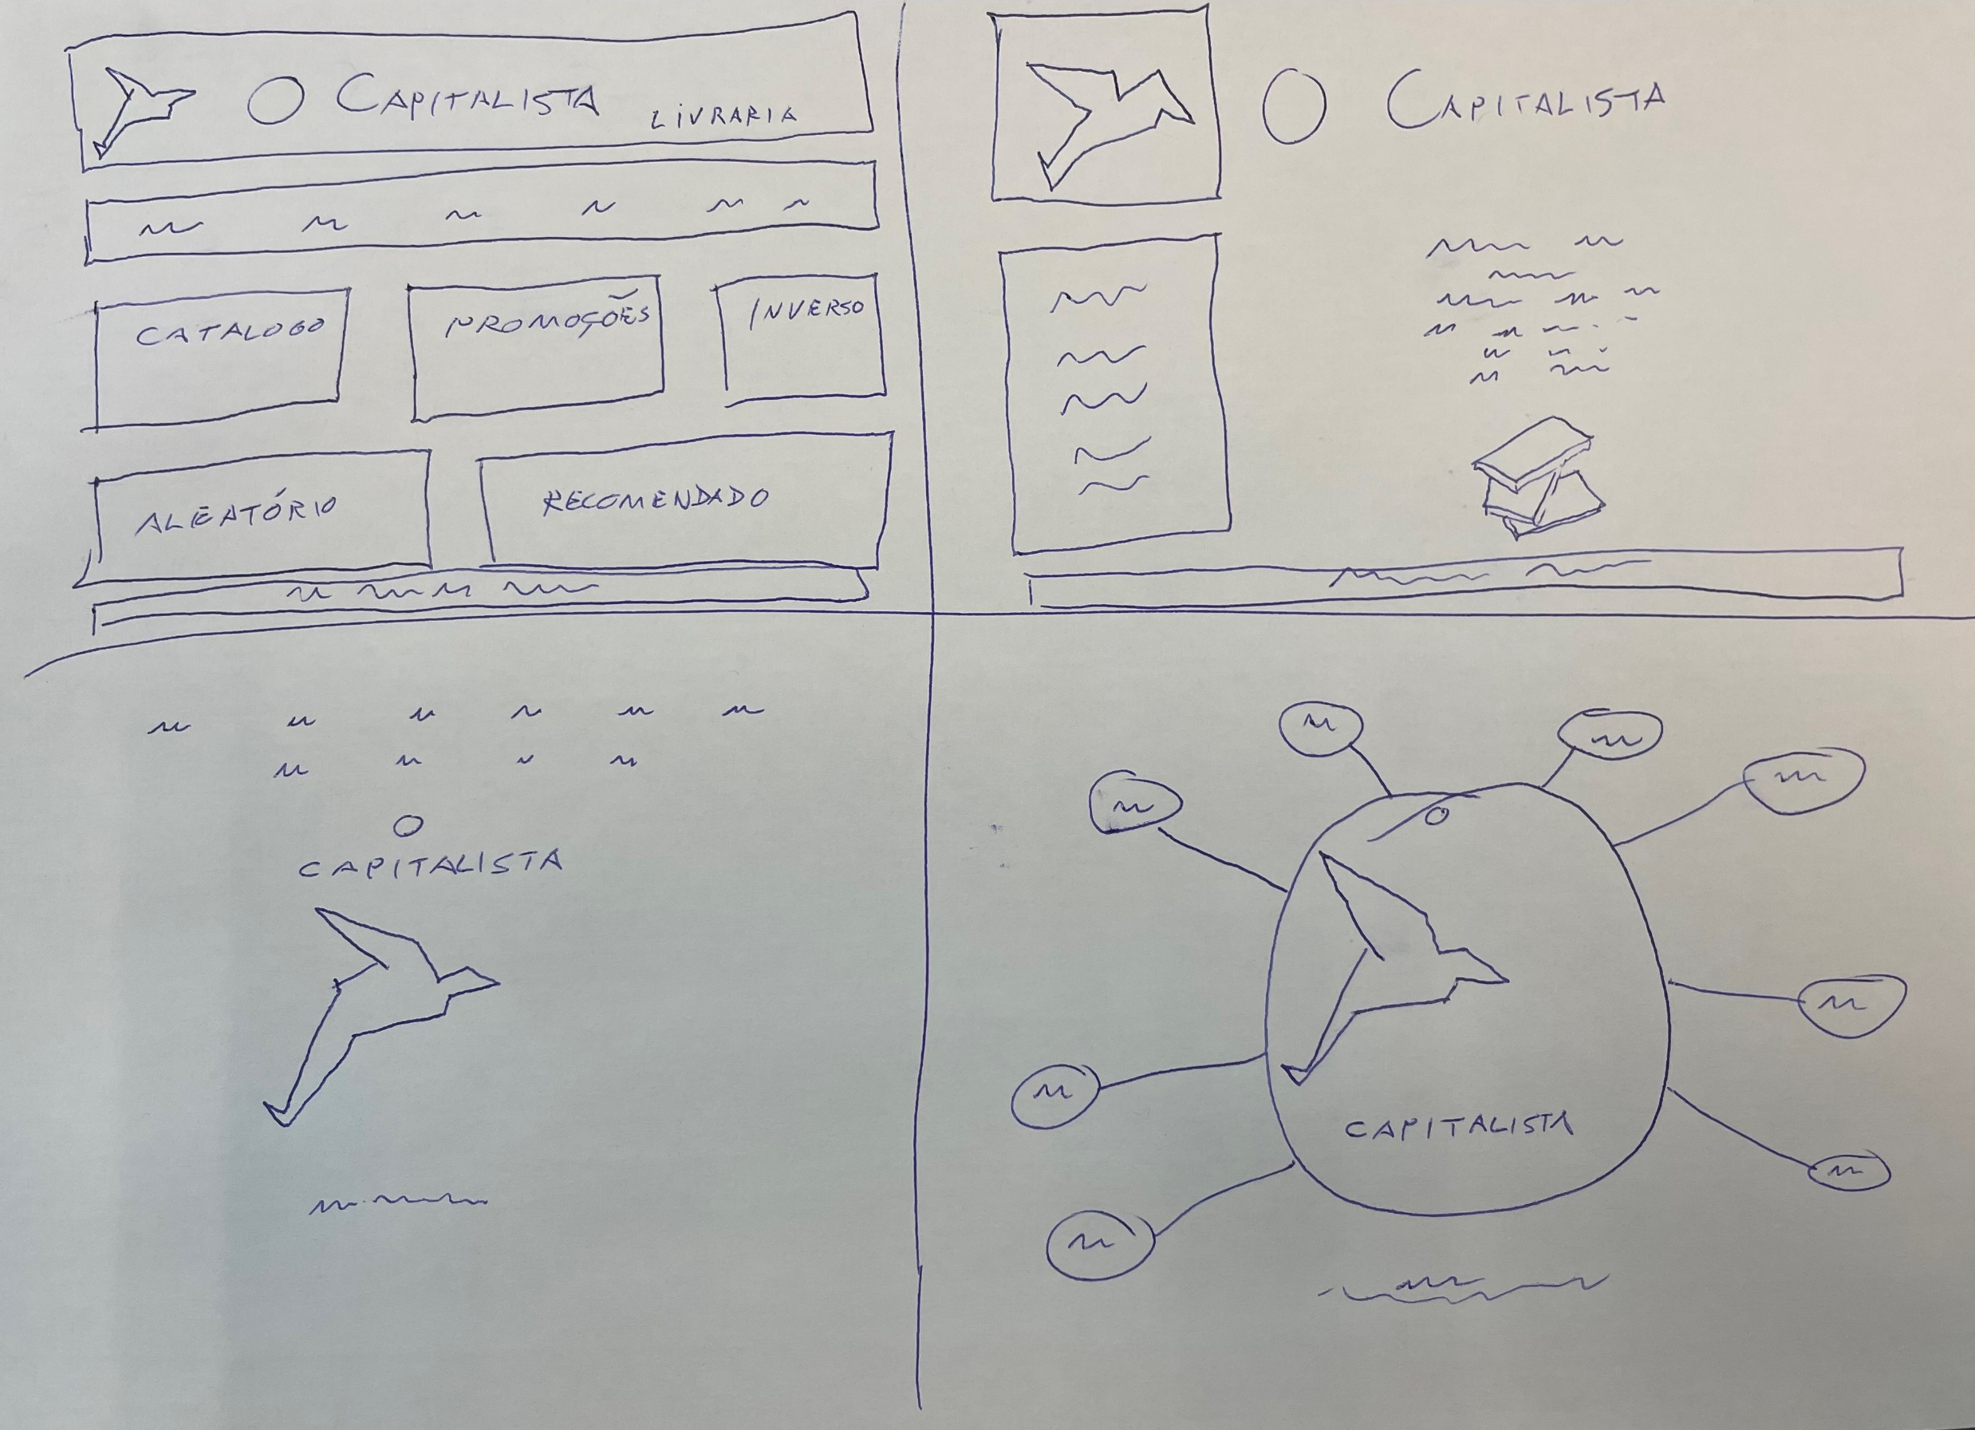
rafes
Nosso cliente requisitou como logotipo uma ave de papel e as cores preto e amarelo. Pedidos com tanta margem para a liberdade são um convite a...
... nossa criatividade

Slide 3
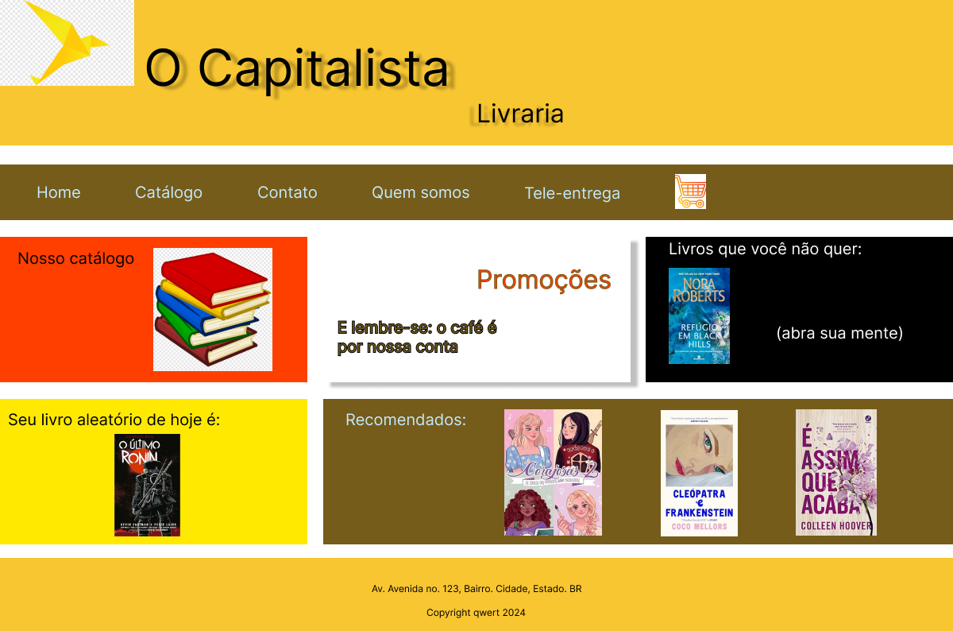
Layout no. 1

Slide 4
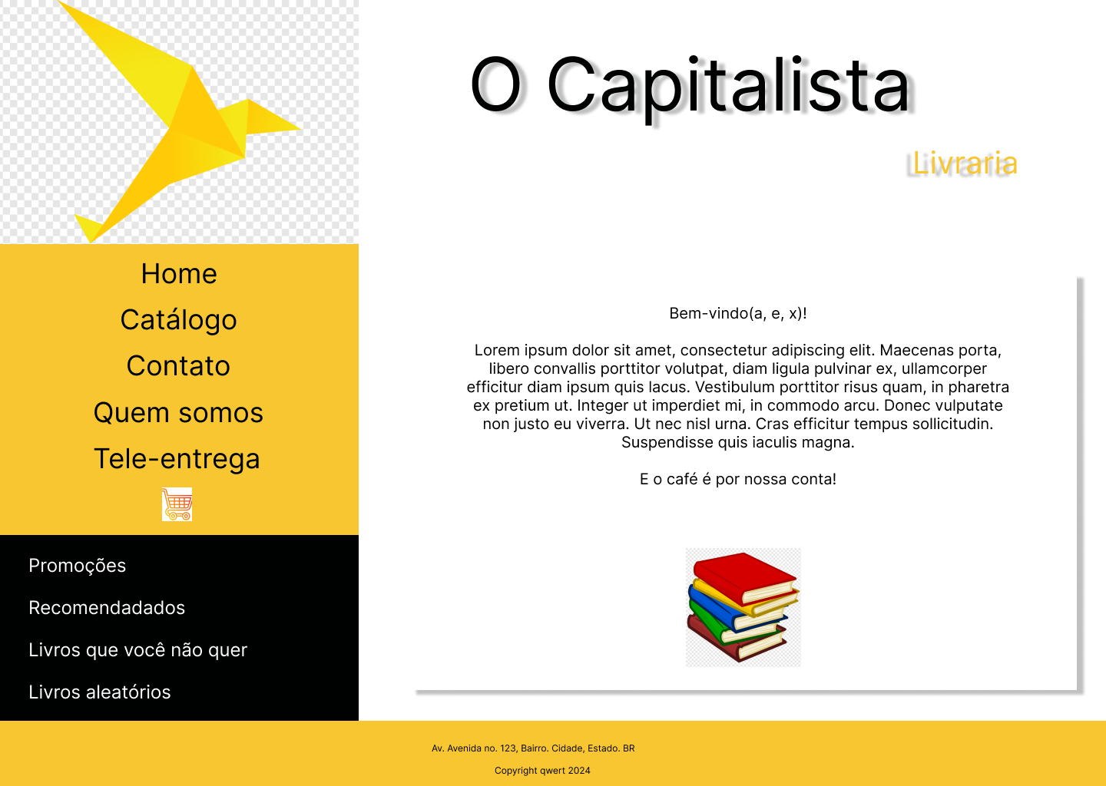
Layout no. 2

Slide 5
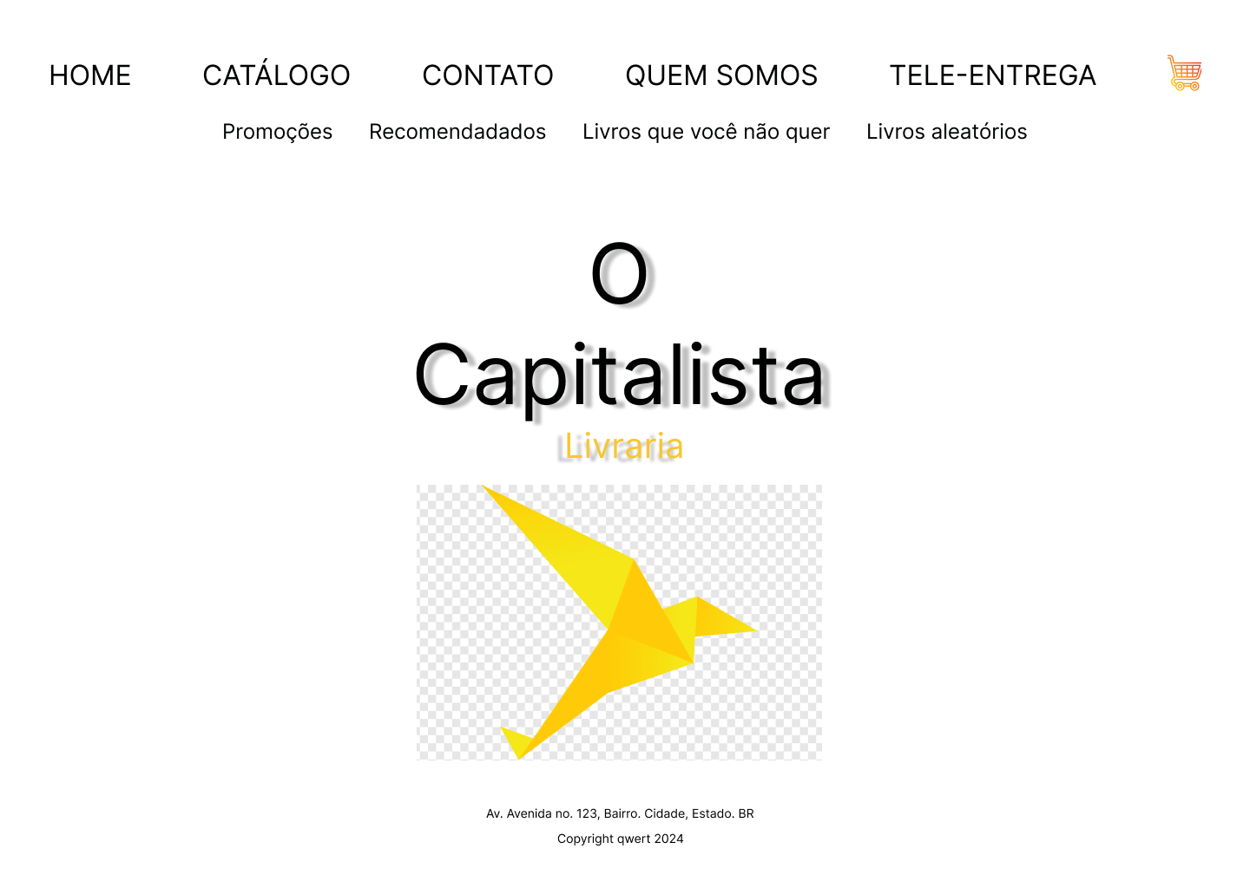
Layout no. 3

Slide 6
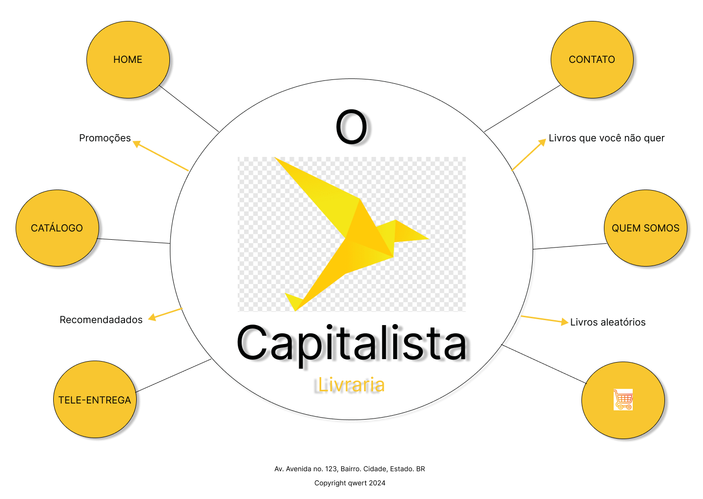
Layout no. 4. O selecionado

Slide 7
Obrigado
Lembre-se de que cada dia é uma nova oportunidade para fazer coisas erradas novamente.
A vida é como um trem: pessoas entram e saem, paisagens novas aparecem e, de vez em quando, uma criança vomita do seu lado.

